Slide 1
loopback.io

Slide 2
Это полноценный Node.js фреймворк для соединения приложений с данными через REST API. Он перенимает мантру "договорённость в конфигурации", ставшей популярной в Ruby on Rails.

Slide 3
Позволяет следующее
Создать динамический end-to-end REST API c минимальным написанием кода
Доступ к данным Oracle, MySQL, MS SQL SERVER, MongoDB, SOAP.
Использование build-in push, geolocation and file services для мобильных приложений
Создавать клиентские приложения с помощью Android, iOS, JavaScript SDK
Запускать приложение локально либо на облаке

Slide 4
Установка loopback

Slide 5
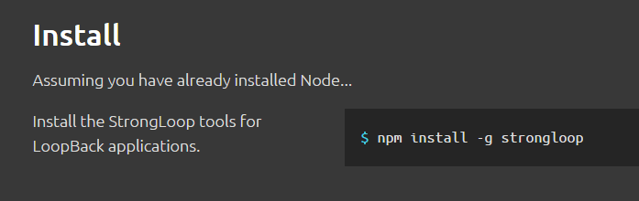

Slide 6
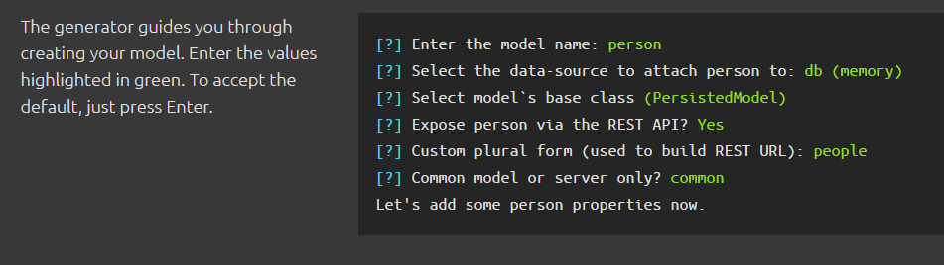

Slide 7

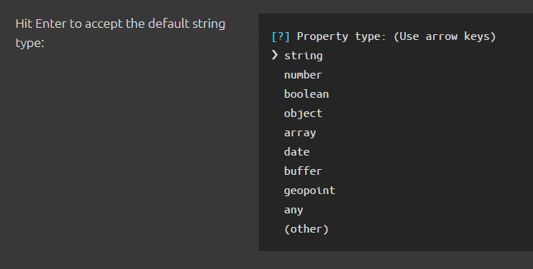

Slide 8

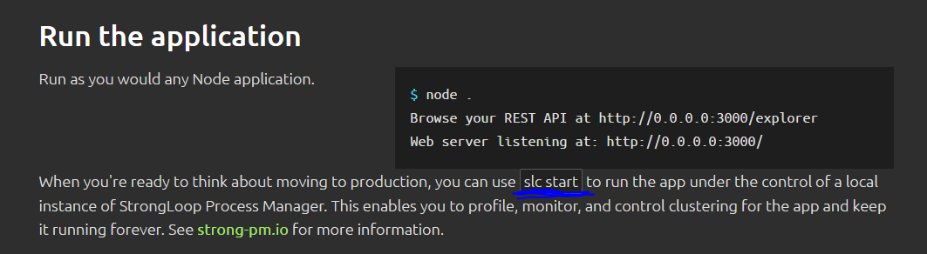

Slide 9
API документация loopback

Slide 10
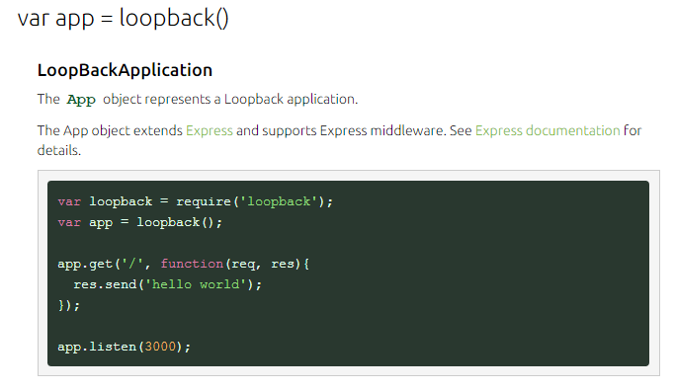

Slide 11
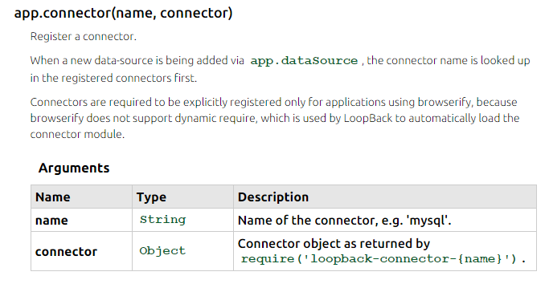

Slide 12
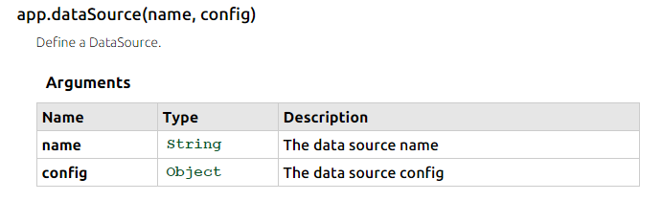


Slide 13
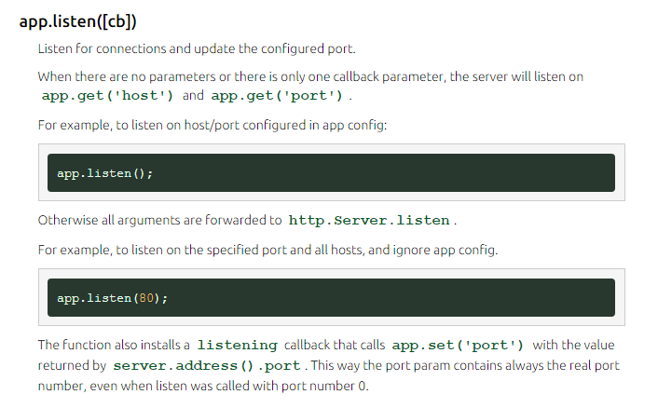

Slide 14
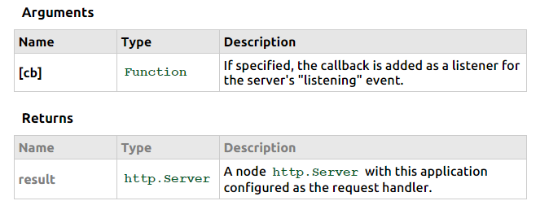

Slide 15
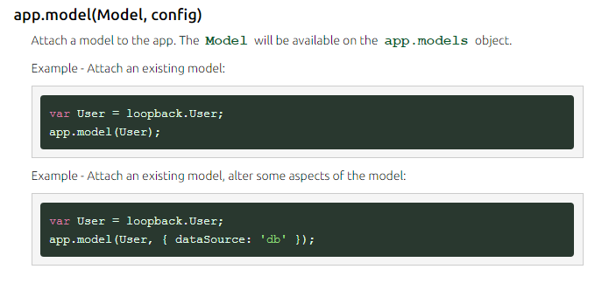

Slide 16
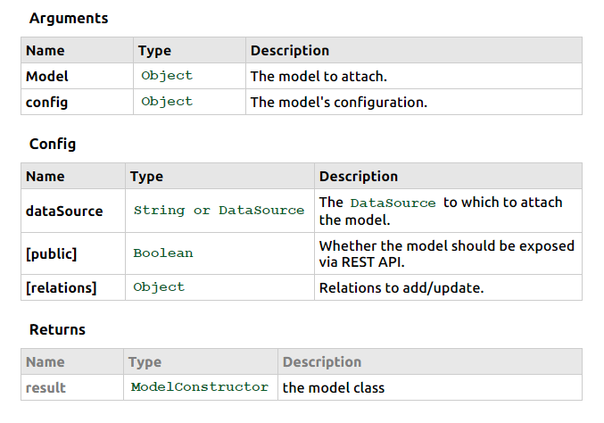

Slide 17
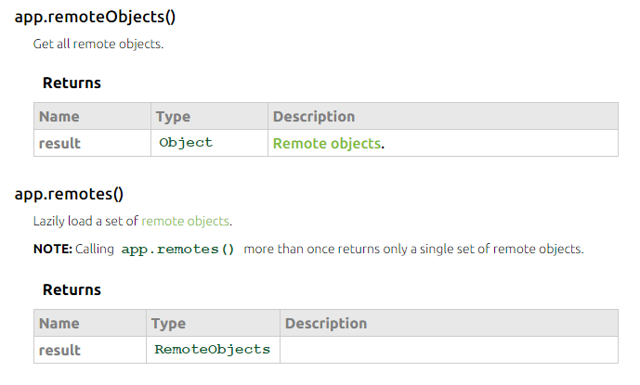

Slide 18
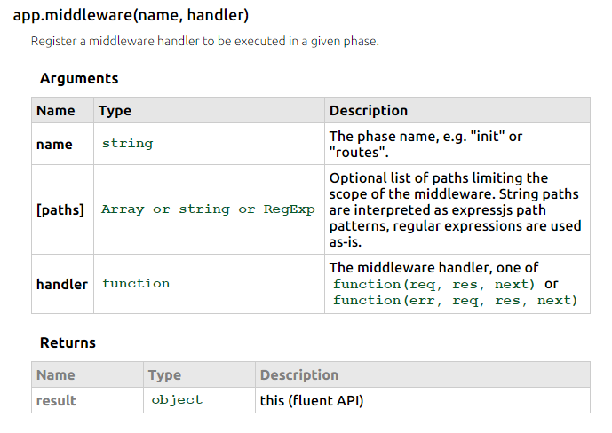

Slide 19


Who's using loopback?

Slide 20
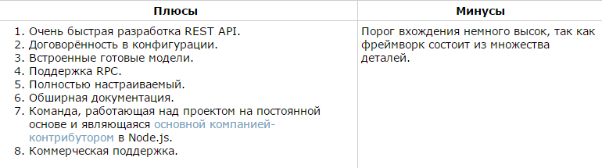
Выводы

Slide 21
Презентацию подготовил студент 3 курса 3 группы Мурков Сергей Юрьевич
Спасибо за внимание!

